Slide 1
الصف: الأول المادة: لغة عربية الدرس: حرف الضاد

Slide 2
ض

Slide 3
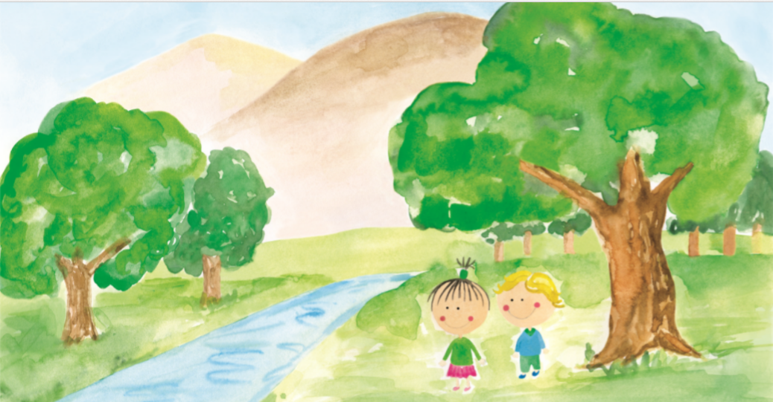

Slide 4
رياض والشجرة
سار رياض وضحى على ضفة النهر بدأ رياض يعرض عضلاته قفز أمامه ضفدع أخضر فركض بسرعة واختبأ خلف الشجرة قالت ضحى: الشجرة لا تحمي الأطفال الخائفين

Slide 5
أشكال حرف الضاد
رياض : ض ، ضفدع : ضـ
عضلات : ـضـ ، ركض : ـض
ضـ | ـضـ | ــض | ض

Slide 6
الضاد مع الحركات والمدود
ضَ : ضَرب ، ضا: ضابط
ضُ : يقبضُ ، ضو: رضوا
ضِ : ضِفدع ، ضي: يضيء

Slide 7
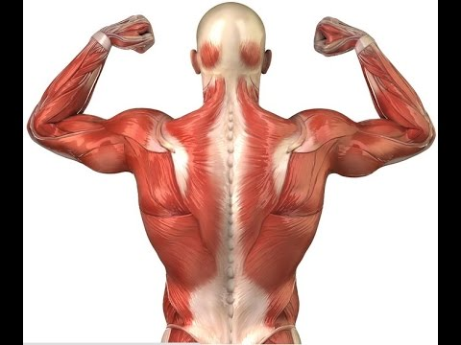

Slide 10
إلى اللقاء

